Slide 1
אסטרטגיה כלכלית לצמיחה מכלילה
מגמות מאקרו כלכליות
שירה גרינברג | הכלכלנית הראשית | משרד האוצר

Slide 2
המשק הישראלי צמח בשיעור של 8.2% בשנת 2021 וצפוי לצמוח בשיעור של כ-5% בשנת 2022, על פי התחזית הנוכחית של האגף
2019
2020
2021
2022
מקור: עיבודי אגף הכלכלנית הראשית לנתוני למ"ס

Slide 3
שיעור הצמיחה ברבעון הראשון של 2022 של מדינות העולם (שיעור שינוי רבעוני בשיעורים שנתיים)
מקור: עיבודי אגף הכלכלנית הראשית לנתוני OECD (ישראל = למ"ס)

Slide 4
סביבת האינפלציה ממשיכה לעלות
שינוי במדד | 2021 | *2022 | 2023*
ממוצע לעומת ממוצע השנה הקודמת | 1.5 | 4.1 | 3.2
סוף שנה לעומת סוף השנה הקודמת | 2.8 | 4.2 | 3.0
* תחזית אגף הכלכלנית הראשית

Slide 5
קצבי האינפלציה במרבית מדינות העולם ממשיכים להיות גבוהים, הריבית ארוכת הטווח מתחילה לעלות
מדינה | מספר העלאות עד כה | ריבית
ארה"ב | 3 | 1.5%-1.75%
אנגליה | 5 | 1.25%
ישראל | 3 | 0.75%
גוש האירו | 0 | 0%
מקור: אקונומיסט (מאי 2022 ,עבור בריטניה אפריל 2022) | ישראל: למ"ס, בנק ישראל (מאי 2022)

Slide 6
הלחימה באוקראינה תורמת לעליית מחירי הסחורות
מקור: עיבודי אגף הכלכלנית הראשית לנתוני ה-OECD (יוני 2022)

Slide 7
החל מתחילת השנה נצפו ירידות חדות במדד הנאסד"ק
תשואה ב-2021
21.4%
תשואה מאז תחילת השנה
-31%
מקור: Yahoo finance 20.6.2022

Slide 8
הכנסות המדינה גבוהות באופן חריג בחמשת החודשים הראשונים של 2022 (מיליארדי ₪)
סך הכנסות שנתי |  |  | הכנסות ממסים ינואר-מאי |  |  | שיעור שינוי ריאלי שנתי |  | שיעור שינוי ריאלי ינואר-מאי
2019 | 2020 | 2021 | 2020 | 2021 | 2022 | 2021 מול 2020 | 2021 מול 2019 | 2021 מול 2020 | 2022 מול 2021
317.4 | 310.9 | 412.9 | 124.8 | 153.0 | 194.0 | 21.7% | 19.9% | 22.1% | 22.3%
מקור: עיבודי אגף הכלכלנית הראשית לנתוני ה-OECD (יוני 2022)

Slide 9
צמיחה מכלילה
קצב צמיחת התוצר מושפע מאוד מהשתלבות ערבים וחרדים בשוק העבודה
מקור: סימולציה של אגף הכלכלנית הראשית

Slide 10
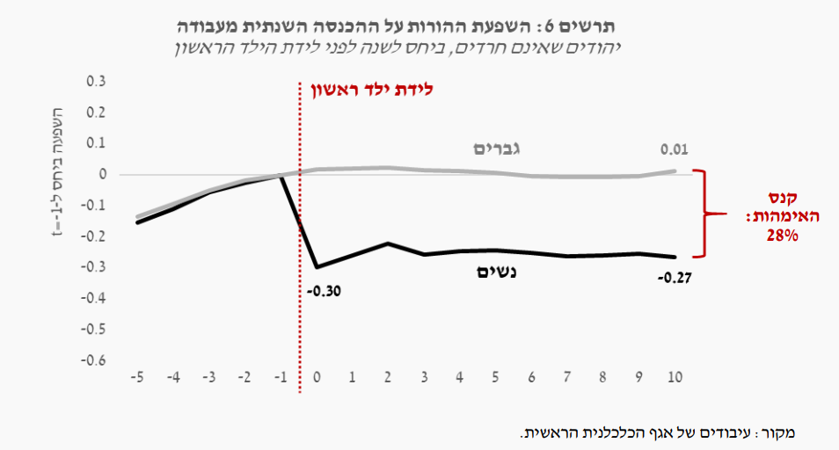
צמיחה מכלילה
לסגירת הפערים המגדריים בשוק העבודה משמעות רבה
צמצום הדרגתי של 40% מהפערים המגדריים צפוי להוביל לגידול של כ-2% בתוצר ב-2030 ושל כ-4.3% ב-2040 בהשוואה לתרחיש עסקים כרגיל.
"קנס האמהות"
מסביר כמחצית מהפער המגדרי.

Slide 11
תודה

